Slide 1

Система конструирования и оформления актов ДТП
Разработчик: Комарьков Влад

Slide 2
Основные функции
Быстрое оформление ДТП, посредством использования «Конструктора актов ДТП»;
Возможность использовать систему на мобильных устройствах;
Быстрое внесение в базу системы информации о водителях транспортных средств;

Slide 3
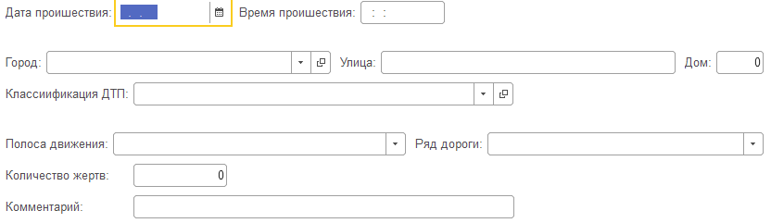
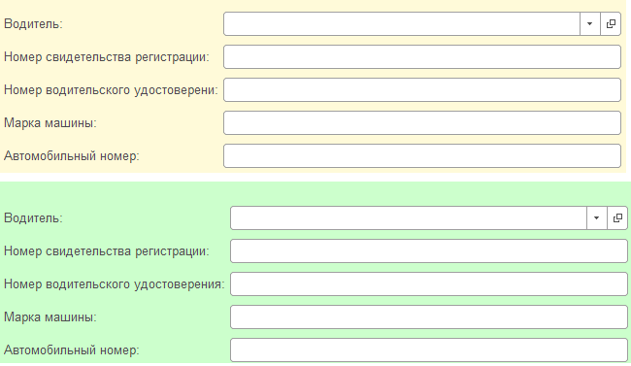
Конструктор актов ДТП
Расположенный на главной странице системы конструктор, позволит оперативно оформить ДТП, что облегчит работу инспектора ГАИ.

Slide 4
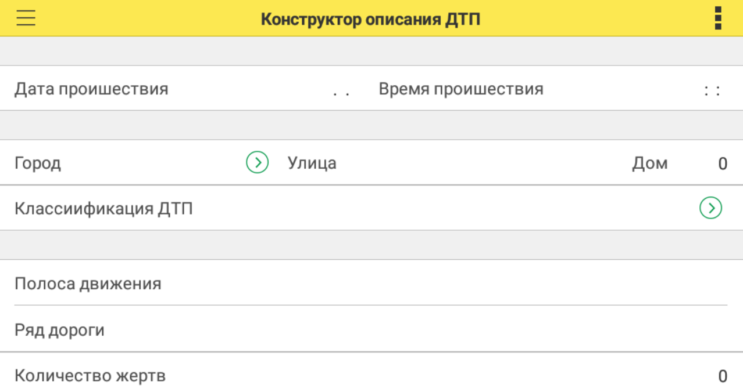
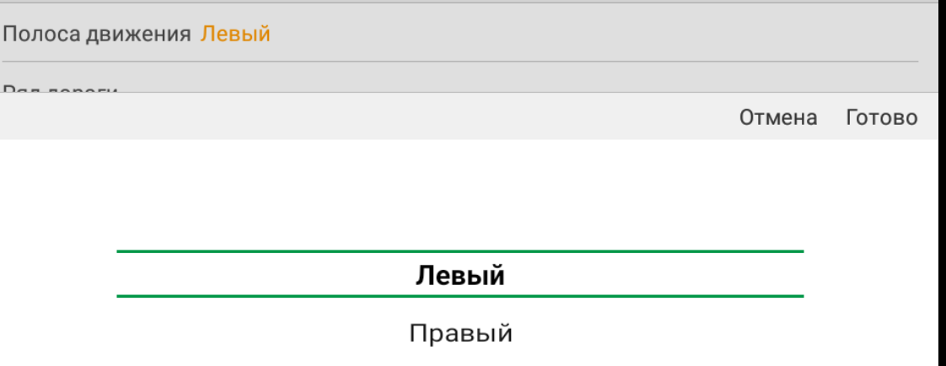
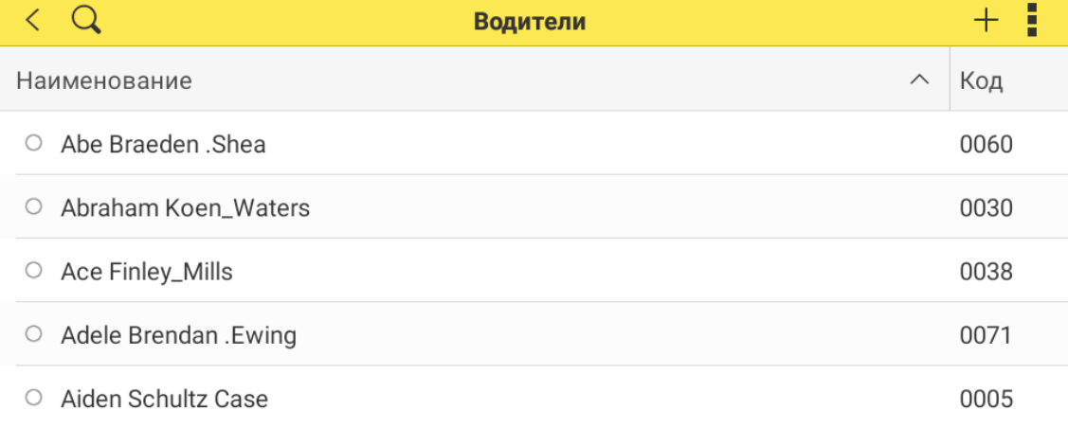
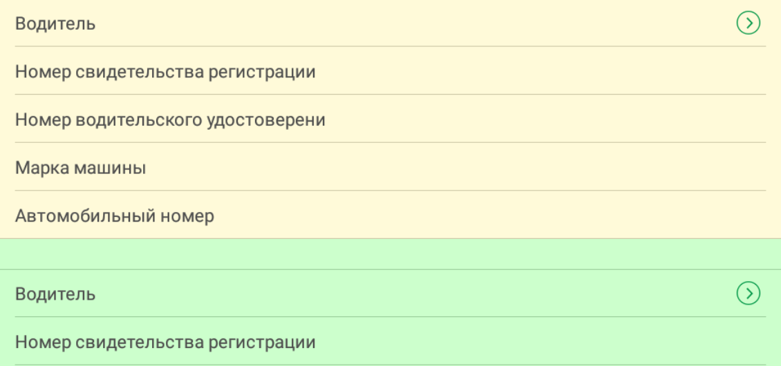
Мобильность системы
Мобильность платформы безусловно плюс данного решения.
Так как инспекторам ГАИ не придется находится на месте ДТП больше, чем того требует ситуация. Это положительно повлияет на имидж Госавтоинспекции среди автовладельцев.

Slide 5
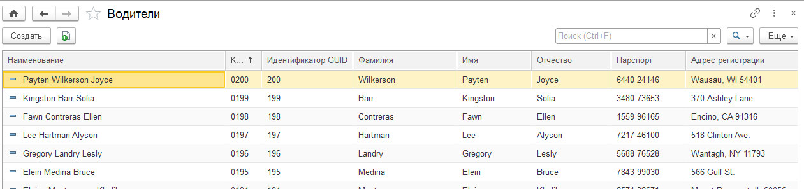
Быстрое добавление большого количества
водителей в систему
В системе предусмотрена возможность внесения данных из табличных документов.
В случае если потребуется перенести данные из них, в системе можно указать путь до файла, и система сама внесет все данные в нужные места.

Slide 6
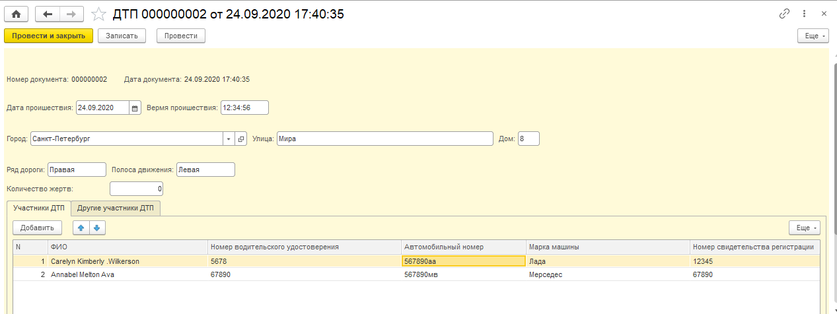
Вот пример, документа который был заведен автоматически при помощи «Конструктора ДТП»

Slide 7
Спасибо за внимание!

